Slide 1
Успон Европе

Slide 2
Средњевековно друштво
Племство Ратници
Црква Попови
Кметови Земљорадници
Писменост је мала
Културу и науку контролише и ограничава црква
Градови су мали и у сталном страху од ратова глади и болести
Трговина се обавља између града и села

Slide 3
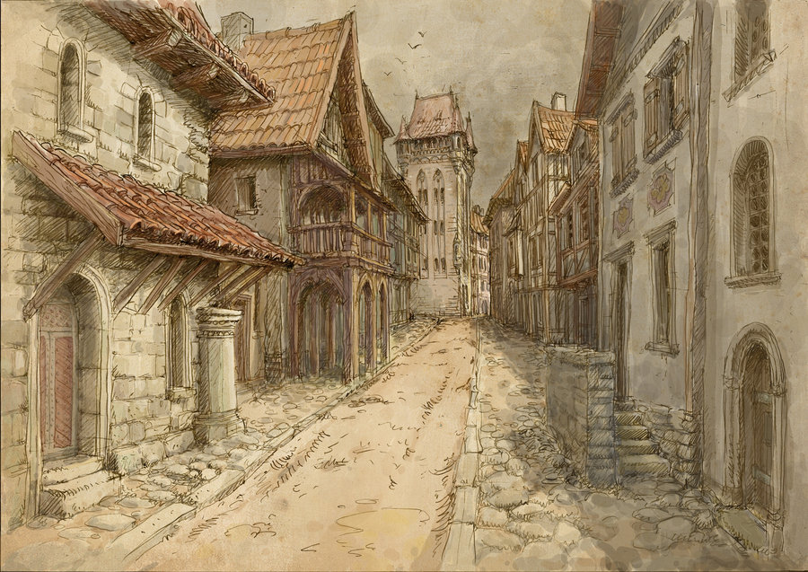
Средњевековни градови

Slide 4
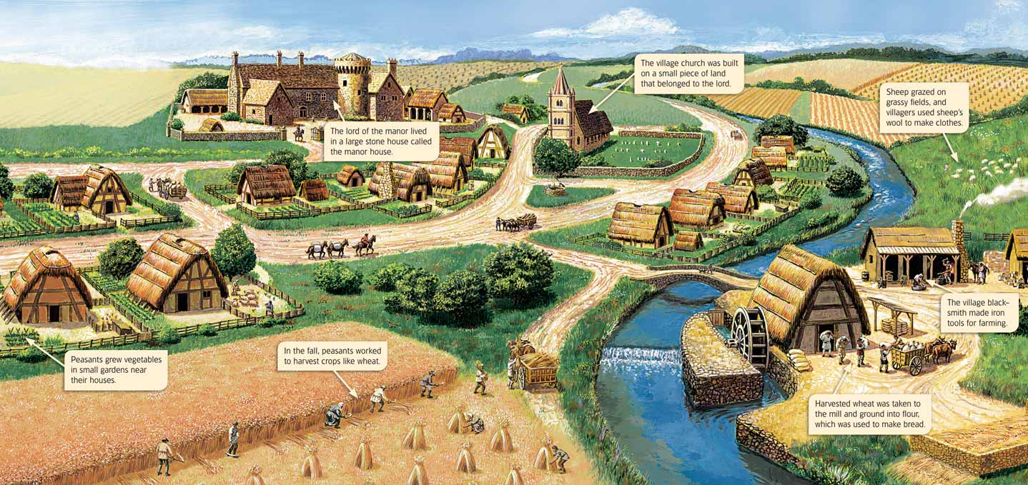
Село у средњем веку

Slide 5
До 1500. године
Престали су упади нових народа у Европу
Западна Европа је остала поштеђена инвазија
Од 11. века почиње да се развија трговина и градови
У 13. веку се оснивају универзитети
У 15. веку се дешавају географска открића
Учење цркве и њен ауторитет су доведени у питање
Људи почињу да се занимају за античку културу за коју су знали да је напреднија од средњевековне

Slide 6
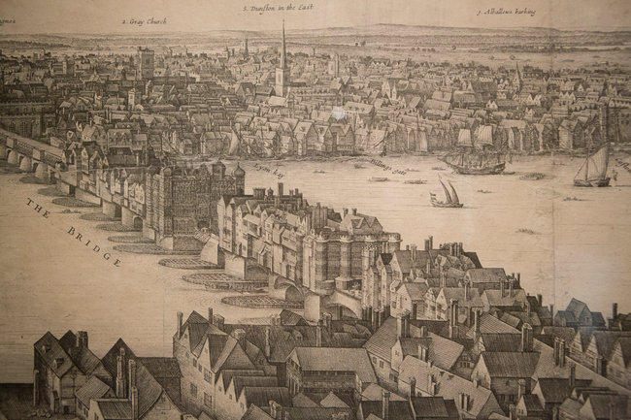
Важнији европски градови око 1500.год.

Slide 7
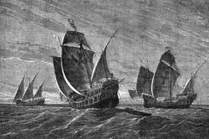
Трговачки и ратни бродови

Slide 8
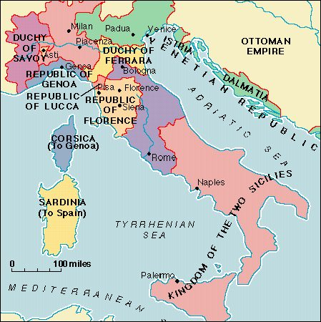
Нова култура настаје у Италији. Зашто?

Slide 9
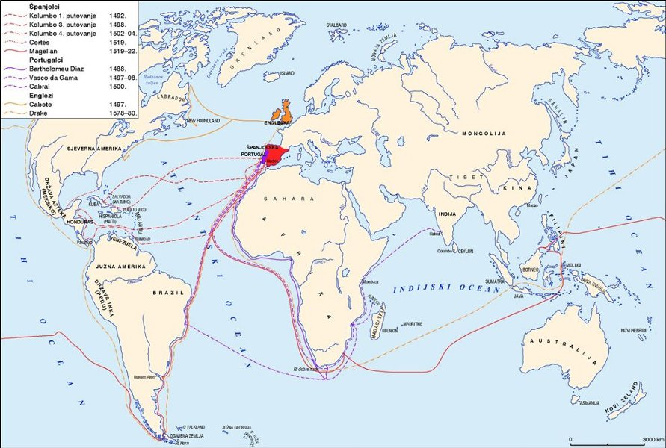
Географска открића

Slide 10
Градови расту, преко 100.000 ст.
У градовима је све више образованих
Развија се мануфактура
Све је више богатих
Траже се нови облици забаве
Градови привлаче јер је живот у граду синоним за бизнис и забаву
Црквена средњевековна култура постаје незанимљива
Уметници почињу да се баве људским осећањима
Научници почињу да истражују природу
Јављају се идеје да је земља округла и да се окреће око сунца.

Slide 11
